Slide 1


CHƯƠNG 1
Tổng Quan Hệ Quản Trị CSDL
Giảng viên: Trần Thị Kim Chi

Slide 2
NỘI DUNG
1
Tổng quan về Cơ Sở Dữ Liệu quan hệ
2
Hệ Quản Trị Cơ Sở Dữ Liệu
3
Giới thiệu SQL Server
4
SQL Server Services & Tools
5
Giới thiệu SQL Server 2012
6
Bộ công cụ Management Studio
7
Các đối tượng trong SQL Server

Slide 3
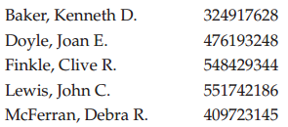
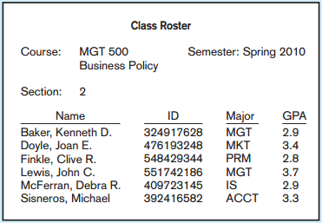
1
Tổng quan về CSDL quan hệ - Các khái niệm cơ bản
Data (dữ liệu) và information (thông tin)
Dữ liệu
Thông tin
Notes:
3

Slide 4
1
Tổng quan về CSDL quan hệ - Các khái niệm cơ bản
Data (dữ liệu) và information (thông tin)
Data: sự biểu diễn của các đối tượng và sự kiện chưa có ý nghĩa rõ ràng được ghi nhận và được lưu trữ trên các phương tiện của máy tính.
Dữ liệu có cấu trúc: số, ngày, chuỗi ký tự, …
Dữ liệu không có cấu trúc: hình ảnh, âm thanh, đoạn phim, …
Information: dữ liệu đã được xử lý để làm tăng sự hiểu biết của người sử dụng.
Phân biệt giữa data và information??
Notes:
4

Slide 5
1
Tổng quan về CSDL quan hệ - Các khái niệm cơ bản
Data (dữ liệu) và information (thông tin)
Dữ liệu
1 10273 Nguyễn Văn Hoà CDTH7 20
2 00298 Nguyễn Minh Tâm CDTH7 19
…
151 50542 Hồ Xuân Phương TCTH33 18
152 50075 Lê Việt Dũng CNTH34 20
Thông tin: dữ liệu trong ngữ cảnh
STT Mã sinh viên Họ và tên sinh viên Lớp Tuổi
1 10273 Nguyễn Văn Hoà CDTH7 20
2 00298 Nguyễn Minh Tâm CDTH7 19
…
151 50542 Hồ Xuân Phương TCTH33 18
152 50075 Lê Việt Dũng CNTH34 20
Notes:
5

Slide 6
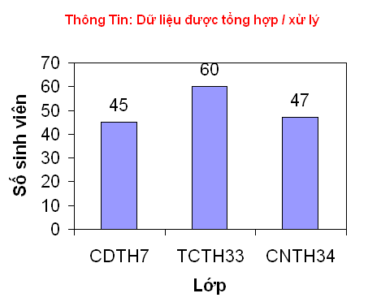
1
Tổng quan về CSDL quan hệ - Các khái niệm cơ bản
Data (dữ liệu) và information (thông tin)
DỮ LIỆU
(DATA)
XỬ LÝ
THÔNG TIN
(INFORMATION)
Notes:
6

Slide 7
1
Tổng quan về CSDL quan hệ - Các khái niệm cơ bản
Data (dữ liệu) và information (thông tin)
Siêu dữ liệu (metadata): mô tả các tính chất hoặc các đặc điểm của dữ liệu khác. Các đặc tính là định nghĩa dữ liệu, cấu trúc dữ liệu, qui tắc/ràng buộc.
Siêu dữ liệu cho Sinh_viên
Data Item Value
Name Type Length Description
MaSV Char 5 Mã sinh viên
Hoten Char 30 Họ và tên sinh viên
Lop Char 7 Lớp học
Tuoi smallint Tuổi
Notes:
7

Slide 8
1
Tổng quan về CSDL quan hệ - Các khái niệm cơ bản
Cơ sở dữ liệu
Cơ sở dữ liệu là một tập hợp dữ liệu có liên quan luận lý với nhau chứa thông tin về 1 tổ chức nào đó, có tổ chức và được dùng chung đáp ứng nhu cầu khai thác thông tin của người dùng.
Chương trình ứng dụng 1
Cơ sở dữ liệu
Chương trình ứng dụng 2
Các hệ thống chương trình ứng dụng khai thác
Người sử dụng khai thác
Notes:
8

Slide 9
1
Tổng quan về CSDL quan hệ - Các khái niệm cơ bản
Đặc điểm của Cơ sở dữ liệu
Persistent – Thường trú:
Dữ liệu được lưu trữ trong bộ nhớ ổn định như đĩa cứng, server. Khi dữ liệu không cần dùng nữa thì có thể xoá hay sao lưu lại.
Independent - Interrelated – Độc lập - Tương tác:
Dữ liệu được lưu trữ như những đơn vị riêng biệt và được kết nối với nhau để tạo 1 tổng thể chung
Database vừa chứa thực thể và cả mối quan hệ giữa các thực thể
Shared – Chia sẻ và xử lý tiến trình:
Database có thể có nhiều người dùng và nhiều người dùng có thể sử dụng cùng 1 database tại cùng 1 thời điểm.
Cho phép các tiến trình đồng thời bên trong DBMS (Bài toán đồng thời (concurrency problem))
Notes:
9

Slide 10
1
Tổng quan về CSDL quan hệ - Các khái niệm cơ bản
Đặc điểm của Cơ sở dữ liệu
Tính trừu tượng (Data Abstraction)
Hệ quản trị cơ sở dữ liệu chỉ cung cấp việc biểu diễn dữ liệu ở mức khái niệm và che giấu chi tiết và cách thức lưu trữ dữ liệu.
Tính trừu tượng hóa giúp bảo đảm tính độc lập chương trình và dữ liệu.
Hỗ trợ nhiều cách nhìn cơ sở dữ liệu
Đáp ứng yêu cầu đa người dùng, giúp người có thể xem dữ liệu theo những yêu cầu khác nhau
Notes:
10

Slide 11
1
Tổng quan về CSDL quan hệ - Các khái niệm cơ bản
Ưu điểm của Cơ sở dữ liệu
Giảm bớt sự dư thừa dữ liệu
Nhất quán dữ liệu
Dữ liệu lưu trữ có thể được chia sẻ
Có thể thiết lập các luật lên dữ liệu
Toàn vẹn dữ liệu
Bảo mật dữ liệu
Notes:
11

Slide 12
Relational Data Model
1
Tổng quan về CSDL quan hệ - Các khái niệm cơ bản
Entities
Relational Database
Attributes
Relationship
Mô hình quan hệ

Slide 13
1
Tổng quan về CSDL quan hệ - Các khái niệm cơ bản
Student
Database: a collection of tables.
Table: information about a single entity
Primary key: (set of) column(s) that uniquely identifies a record.
Foreign key: (set of) column(s) used to link table together
Id | Name | Suburb
1108 | Robert | Kew
3936 | Glen | Bundoora
8507 | Norman | Bundoora
8452 | Mary | Balwyn
Takes
SID | SNO
1108 | 21
1108 | 23
8507 | 23
8507 | 29

Slide 14
1
Tổng quan về CSDL quan hệ - Các khái niệm cơ bản
LOP
SINHVIEN
MALOP | TENLOP | SISO
TCTHA | TCTH32A | 80
TCTHB | TCTH32B | 65
TCTHC | TCTH32C | 82
MASV | TEN | MALOP
TCTH01 | Sơn | TCTHA
TCTH02 | Bảo | TCTHB
TCTH03 | Trang | TCTHA
KETQUA
MASV | MAMH | DIEM
TCTH01 | THVP | 8
TCTH01 | CSDL | 6
TCTH01 | CTDL | 7
TCTH02 | THVP | 9
TCTH02 | CSDL | 8
TCTH03 | THVP | 10
MONHOC
MAMH | TENMH | TINCHI | KHOA
THVP | Nhập môn TH | 4 | CNTT
CSDL | Cấu trúc dữ liệu | 4 | CNTT
CTDL | Toán rời rạc | 3 | TOAN

Slide 15
Bài tập
1
Tổng quan về CSDL quan hệ - Các khái niệm cơ bản
Việc quản lý nhân viên của một công ty như sau:
Công ty gồm nhiều nhân viên, mỗi nhân viên có một MANV duy nhất, mỗi MANV xác định Hoten, Phai, NgaySinh, Phongban. Mỗi nhân viên chỉ do một phòng ban quản lý.
Mỗi phòng ban có một MAPB duy nhất, mỗi MAPB xác dịnh TenPB, DiaDiem, MaTP (Mã người phụ trách), KPHD(Kinh phí hoạt động), DT (Doanh thu của từng phòng ban).
Nhân viên được chia làm hai loại nhân viên. Nhân viên hành chánh và nhân viên tham gia sản xuất. Nhân viên hành chánh làm việc theo giờ hành chánh. Nhân viên tham gia sản xuất thì làm nhiều công việc khác nhau.
Mỗi công việc có một mã MACV, Macv xác định TENCV, DONGIA. Công ty có tối đa 3 công việc.
Hàng tháng công ty chấm công cho nhân viên để tính lương cho nhân viên như sau:
Nhân viên hành chánh chấm theo số ngày làm trong tháng. Mỗi nhân viên một tháng phải làm tối thiểu 25 ngày công. Lương tháng được tính theo công thức: SoNC*LCB +Thuong
Nhân viên sản xuất thì sẽ chấm công theo số lượng của mỗi công việc trong một tháng. Mỗi nhân viên phải làm ít nhất một công việc trong một tháng. Mỗi công việc số lượng nhân viên làm phải lớn hơn 10. Lương tháng được tính theo công thức: Tổng SoLuong*Dongia của mỗi công việc +Thuong

Slide 16
Bài tập
1
Tổng quan về CSDL quan hệ - Các khái niệm cơ bản
Câu hỏi:
Xây dựng mô hình thực thể kết hợp gồm: Xác định các thực thể, thuộc tính, khóa, các mối kế hợp và vẽ mô hình thực thể kết hợp
Chuyển mô hình thực thể về lược đồ cơ sở dữ liệu quan hệ và xác định các khóa
Xác định các mối quan hệ và các ràng buộc của lược đồ cơ sở dữ liệu trên

Slide 17

Cách tiếp cập CSDL
1
Tổng quan về CSDL quan hệ - Các khái niệm cơ bản
Ngôn
ngữ
mô
tả
dữ
liệu
NSD
Các chương trình
khai báo cấu trúc
Các
từ
điển
dữ
liệu
CSDL
Chương trình
ứng dụng A
Ngôn
ngữ
thao
tác
dữ
liệu
NPTUD
NQTCSDL

Slide 18
Cách tiếp cập CSDL
1
Tổng quan về CSDL quan hệ - Các khái niệm cơ bản
1. Người quản trị CSDL
Quản lý sự chính xác, toàn vẹn của dữ liệu và ứng dụng.
Lưu phòng hờ và phục hồi CSDL.
Giữ liên lạc với người PTUD và người dùng chung.
Quản lý sự hoạt động trôi chảy và hiệu quả của CSDL và HQTCSDL.
2. Người PTUD
Thiết kế, tạo dựng và bảo trì hệ thông tin cho người sử dụng.
3. Người sử dụng:
Tương tác với CSDL thông qua chương trình ứng dụng (application program) được phát triển bởi người PTUD hay các công cụ truy vấn của hệ QTCSDL.
Có thể nhìn thấy dữ liệu họ cần thông qua khung nhìn (View - tiện ích của DBMS)

Slide 19
Kiến trúc 3 lược đồ
1
Kiến trúc Database
Khung nhìn
ngoài
Khung nhìn
ngoài
Mức ngoài
Sinhviên
(mãsv, họtên, tênlớp)
Ánh xạ
mức ngoài-mức ý niệm
Mức ý niệm
Lược đồ ý niệm
Sviên(mãsv, họtên, mãlớp)
Lớp(mãlớp, tênlớp)
Ánh xạ mức ý niệm-mức trong
Mức trong
Lược đồ trong
Qlsv.mdb
Cơ sở dữ liệu

Slide 20
Hệ quản trị CSDL
2
Hệ Quản Trị Cơ Sở Dữ Liệu
CSDL đặt ra vấn đề cần giải quyết là
Tính chủ quyền
Cơ chế bảo mật hay phân quyền hạn khi khai thác dữ liệu.
Cung cấp một giao diện giữa người sử dụng và dữ liệu.
Phục hồi dữ liệu khi có sự cố xảy ra
→ Phần mềm có khả năng giải quyết các vấn đề trên là hệ quản trị cơ sở dữ liệu

Slide 21
2
Hệ Quản Trị Cơ Sở Dữ Liệu
Hệ quản trị CSDL (DBMS – DataBase Management System)
Hệ quản trị CSDL là tập hợp các chương trình, phần mềm dùng để quản lý cấu trúc và dữ liệu của CSDL và điều khiển truy xuất dữ liệu trong CSDL.
Cho phép người sử dụng định nghĩa, tạo lập, bảo trì CSDL và cung cấp các truy xuất dữ liệu.
Cung cấp một giao diện giữa người sử dụng và dữ liệu.

Slide 22
2
Hệ Quản Trị Cơ Sở Dữ Liệu
Các chức năng của hệ quản trị CSDL
Lưu trữ, truy xuất và cập nhật dữ liệu
Ngôn ngữ định nghĩa dữ liệu (DDL - Data Definition Language)
Ngôn ngữ thao tác dữ liệu (DML - Data Manipulation Language).
Quản lý giao tác (transaction management).
Điều khiển đồng thời (concurrency control)
Sao lưu và phục hồi dữ liệu.
Bảo mật dữ liệu
Ngôn ngữ điều khiển dữ liệu (DCL - Data Control Language).
Hỗ trợ truyền thông dữ liệu.
Duy trì tính toàn vẹn / nhất quán dữ liệu.
Cung cấp các tiện ích.

Slide 23
Hệ quản trị CSDL quan hệ (Relation DataBase Management Systems)
2
Hệ Quản Trị Cơ Sở Dữ Liệu
Một hệ quản trị CSDL quan hệ (RDBMS) là một hệ quản trị CSDL được xây dựng trên mô hình CSDL quan hệ.
Một CSDL quan hệ là một CSDL được chia nhỏ thành các đơn vị logic gọi là bảng, các bảng có quan hệ với nhau trong CSDL.
Quan hệ
Bảng 1
Khóa
Dữ liệu...
Bảng 2
Khóa
Dữ liệu...
CSDL

Slide 24
2
Hệ Quản Trị Cơ Sở Dữ Liệu
DBMS | RDBMS
Nó không cần chứa dữ liệu trong cấu trúc bảng và các mục dữ liệu không có quan hệ với nhau. | Trong RDBMS, cấu trúc bảng là bắt buộc và giữa chúng có mối quan hệ với nhau. Các mối quan hệ này làm cho người dùng có thể áp dụng và quản lý các qui tắc kinh doanh vào các đoạn mã.
Số lượng nhỏ dữ liệu được lưu trữ và thao tác. | RDBMS có thể lưu trữ và thao tác trên một số lượng lớn dữ liệu.
DBMS kém đảm bảo hơn RDBMS. | DBMS kém đảm bảo hơn RDBMS.
Nó là 1 hệ thống đơn người dùng. | Nó là 1 hệ thống đa người dùng
Hầu hết các DBMS không hỗ trợ kiến trúc client/server. | Nó hỗ trợ kiến trúc client/server.
Notes:
24

Slide 25
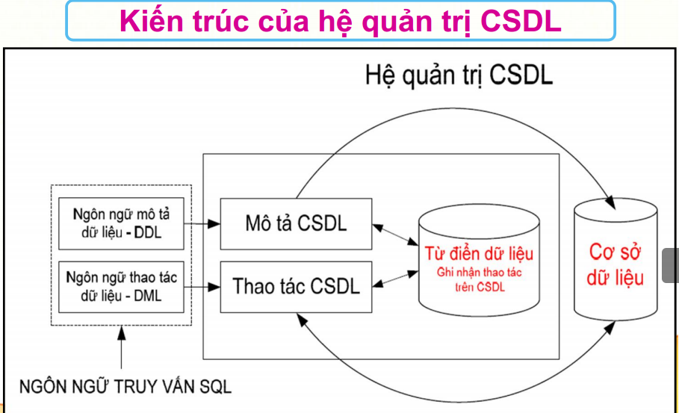
2
Hệ Quản Trị Cơ Sở Dữ Liệu
Quan hệ

Slide 26
Các loại hệ quản trị CSDL
2
Hệ Quản Trị Cơ Sở Dữ Liệu
Phần mềm có bản quyền
4th Dimension
ANTs Data Server
Dataphor
Daffodil database
DB2
FileMaker Pro
Informix
InterBase
Matisse [1]
Microsoft Access
Microsoft SQL Server
Mimer SQL
NonStop SQL
Oracle
Sand Analytic Server (trước đây là Nucleus)
SmallSQL [2]
Sybase ASA (trước đây là Watcom SQL)
Sybase
Sybase IQ
Teradata
ThinkSQL [3]
VistaDB [4]
Phần mềm miễn phí hoặc nguồn mở
Cloudscape
Firebird
HSQLDB
Ingres (cơ sở dữ liệu)
MaxDB
MonetDB
MySQL
PostgreSQL
SQLite
tdbengine
Quan hệ

Slide 27
3
Giới thiệu SQL Server
Microsoft SQL Server là một hệ quản trị cơ sở dữ liệu quan hệ (Relation database management system – RDBMS) chạy trên hệ thống mạng Windows NT 4 hay Windows.
Có thể dùng trong các mô hình :
Network servers: chuyên cung cấp các tài nguyên cho máy trạm
Client/Server Application: phân chia nhiệm vụ giữa hệ thống máy trạm và máy chủ
Một hệ quản trị gồm hai thành phần :
Hỗ trợ các tiến trình giao tác với số lượng lớn.
Các hỗ trợ để ra quyết định.
Phương pháp truy xuất máy trạm :
Ngôn ngữ Transact-SQL (T-SQL)
OLE DB/ODBC
ActiveX Data Objects (ADO)
Notes:
27

Slide 28
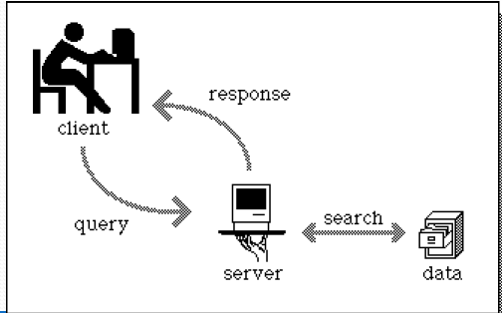
3
Giới thiệu SQL Server
Cơ chế hoạt động: theo mô hình Client/server
Client hay người dùng gửi yêu cầu (request) đến database server thông qua mạng→server đọc và xử lý yêu cầu
Server kiểm tra tính bảo mật và dò tìm các chỉ mục, dữ liệu được khôi phục và khai thác, mã phía server được thực thi→kết quả cuối cùng được gửi về lại cho client
Notes:
28

Slide 29
3
Giới thiệu SQL Server
1
Client Application
SQL Server
Query
Result Set
Server Net-Libraries
Database API
(OLE DB, ODBC,
DB-Library)
Open Data Services
5
3
Query
Result Set
2
Client Net-Library
Relational Engine
Client
Server
4
Storage Engine
Processor
Memory
Local
Database

Slide 30
Kiến trúc 2-tầng 1-2
3
Giới thiệu SQL Server
2-Tier Model
Trình bày dữ liệu
Dịch vụ dữ liệu
Sử dụng kiến trúc 2-tầng:
Dữ liệu chia sẻ giữa máy chủ trung tâm và máy client
Máy khách gửi yêu cầu đến máy chủ, máy chủ xử lý yêu cầu và trả kết quả cho máy khách
Kiến trúc này còn được gọi là kiến trúc client-server

Slide 31
3
Giới thiệu SQL Server
Kiến trúc 3-tầng 2-2
Thành phần
Logic ứng dụng
Trình bày dữ liệu
Kiến trúc đa tầng
Dịch vụ dữ liệu
Kiến trúc 3-tầng
Được gọi là kiến trúc ứng dụng
Kiến trúc ứng dụng chia ứng dụng thành 3 nhóm dịch vụ
Tầng dịch vụ người dùng được gọi là tầng trình bày. Trình bày dữ liệu cho người dùng.
Tầng dịch vụ tác nghiệp được gọi là tầng logic ứng dụng. Đó là tầng trung gian giữa giao diện và cơ sở dữ liệu. Chức năng: xử lý kiểm tra dữ liệu hợp lệ, logic truy cập dữ liệu.
Tầng dịch vụ tương tác trực tiếp với dữ liệu nguồn như: thêm mới, sửa, xóa, rút trích

Slide 32
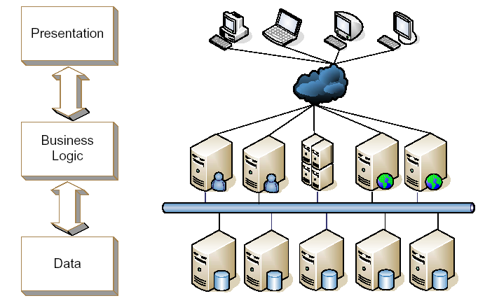
N-tier Architecture
3
Giới thiệu SQL Server
N-tier Architecture

Slide 33
3
Giới thiệu SQL Server
Các tính năng quan trọng
SQL server có chức năng chính là gửi các yêu cầu giữa một máy tính Client với một máy SQL Server.
Hỗ trợ việc phát triển các ứng dụng CSDL nâng cao như : SQL, T-SQL, …
Hỗ trợ các truy vấn và giao tác phân tán, replication
Online Transaction Processing (OLTP)
Data Warehousing
Analysis Services (OLAP)
Meta Data Services
Các ứng dụng về thương mại điện tử (E-commerrce applications)
33

Slide 34
Evolution of SQL Server
3
Các phiên bản của SQL Server
SQL Server 6.5
SQL Server 7.0
SQL Server 2000
SQL Server 2005
SQL Server 2008
Data warehousing
Internet support
Differentiation from Sybase SQL Server
Re-architecture of relational server
First to include OLAP in database
Auto tuning
Ease-of-use
Reliability and scalability advancements
Deep XML support
Data warehousing
SQL Server CE
64 bit support
Enterprise-class scalability
Programmability advancements
End-to-end business intelligence
Manageability
Support for multiple types of data
Secure trusted platform for data
Productive policy-based management
Optimized and predictable system performance
Dynamic development
Beyond relational data
Pervasive Business Insight
Cross-release objective
Realibility & Security
Integrated Business Intelligence
Performance and Scalability
Automatic Tuning

Slide 35
4
Giới thiệu SQL Server 2012
Microsoft SQL Server 2012 là một hệ quản trị cơ sở dữ liệu quan hệ (Relational Database Management System (RDBMS) ) sử dụng câu lệnh SQL (Transact-SQL) để trao đổi dữ liệu giữa máy Client và máy cài SQL Server. Một RDBMS bao gồm databases, database engine và các ứng dụng dùng để quản lý dữ liệu và các bộ phận khác nhau trong RDBMS.
SQL Server 2012 Express được tối ưu để có thể chạy trên môi trường cơ sở dữ liệu rất lớn (Very Large Database Environment) lên đến Tera-Byte và có thể phục vụ cùng lúc cho hàng ngàn user. SQL Server có thể kết hợp “ăn ý” với các server khác như Microsoft Internet Information Server (IIS), E-Commerce Server, Proxy Server….
Notes:
35

Slide 36
4
Giới thiệu SQL Server 2012
Tính năng của Microsoft SQL Server 2012
SQL 2012 có thể truy vấn Database theo nhiều cách khác nhau, bởi sử dụng các lệnh.
Sql người dùng có thể truy cập dữ liệu từ RDBMS.
Sql cho phép người dùng miêu tả dữ liệu.
Sql cho phép người dùng định nghĩa dữ liệu trong một Database và thao tác nó khi cần thiết.
Cho phép người dùng tạo, xóa Database và bảng.
Cho phép người dùng tạo view, Procedure, hàm trong một Database.
Cho phép người dùng thiết lập quyền truy cập vào bảng, thủ tục và view.
Notes:
36

Slide 37
4
Giới thiệu SQL Server 2012
Chức năng mới có trong SQL Server 2012:
SQL Server AlwaysOn.
xVelocity: một dạng của result_cache trong Oracle 11g.
Power View.
SQL Server Data Quality Services.
PowerPivot.
Business Intelligence (BI) Semantic Model
SQL Server Data Tools: công cụ hỗ trợ lập trình viên sử dụng cho môi trường SQL Server và cloud SQL Azure.
Những bổ sung khác cho T-SQL như thêm vào đối tượng sequence, thêm một số hàm mới, hổ trợ (1 phần) ANSI SQL 2011,…
Edition Family cũng giới thiệu thêm phiên bản SQL Server BI ngoài những phiên bản truyền thống như Enterprise, Standard, Developer,…
Việc tính license cũng só thay đổi đáng kể khi chuyển từ việc tính License theo CPU vật lý sang tính theo CPU Core (có phân biệt hệ số cho từng loại CPU).
Notes:
37

Slide 38
4
Giới thiệu SQL Server 2012
Yêu cầu cấu hình để cài đặt SQL Server 2012
Hệ điều hành: Windows 7, Windows 10,Windows Server 2008 R2, Windows Server 2008 Service Pack 2, Windows Vista Service Pack 2.
CPU : 32bit thì 1Ghz. 64bit thì >1.4Ghz
Ram: 512Mb. Đề nghị >2Gb
Ổ cứng: Trống >2.2Gb
Notes:
38

Slide 39
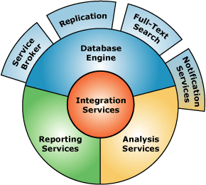
5
Ms SQL Server Components
Notes:
39

Slide 40
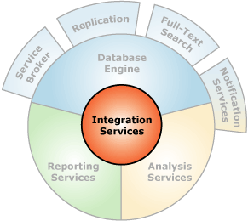
5
Ms SQL Server Components
Dịch vụ tích hợp - SQL Server Integration Services (SSIS) là một nền tảng cho việc xây dựng các giải pháp tích hợp dữ liệu hiệu suất cao, kể cả khai thác, chuyển đổi, và các gói tải cho kho dữ liệu.
Notes:
SQL Server Integration Services (SSIS) is a platform for building high performance data integration solutions, including extraction khai thác, transformation, and load packages for data warehousing
40

Slide 41
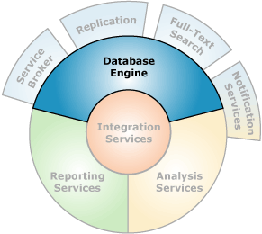
5
Ms SQL Server Components
SQL Server Database Engine là thành phần chính của SQL Server, thực hiện các dịch vụ lưu trữ, xử lý và bảo mật dữ liệu.
Notes:
41

Slide 42
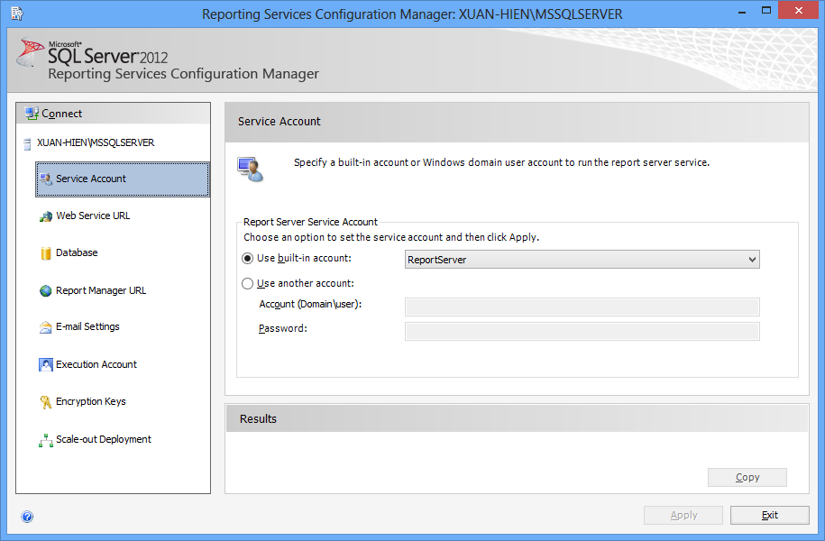
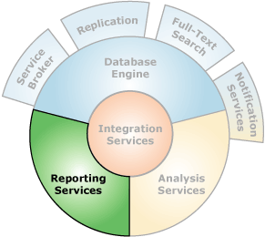
5
Ms SQL Server Components
SQL Server Reporting Services (SSRS) bao gồm:
Một tập các công cụ dùng để tạo và quản lý các report.
Một giao diện chương trình ứng dụng (API) cho phép các nhà phát triển tích hợp hoặc mở rộng dữ liệu và xử lý các report trong các ứng dụng.
Notes:
42

Slide 43
5
Ms SQL Server Components
SQL Server Analysis Services :
Analysis Services cung cấp trực tuyến xử lý phân tích dữ liệu và chức năng khai thác cho các ứng dụng kinh doanh thông minh.
Notes:
43

Slide 44
5
Ms SQL Server Components
SQL Server Service Broker :
Service Broker, internal or external processes can send and receive guaranteed, asynchronous messages by using extensions to Transact-SQL Data Manipulation Language (DML).
Messages can be sent to a queue in the same database as the sender, to another database in the same SQL Server instance, or to another SQL Server instance either on the same server or on a remote server.
Notes:
44

Slide 45
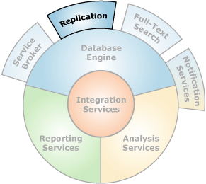
5
Ms SQL Server Components
SQL Server Replication Nhân bản: một tập hợp các công nghệ hỗ trợ việc sao chép, phân phối dữ liệu và các đối tượng cơ sở dữ liệu từ một cơ sở dữ liệu khác, thực hiện sự đồng bộ hóa giữa cơ sở dữ liệu để duy trì tính nhất quán
Notes:
45

Slide 46
5
Ms SQL Server Components
Full – Text Search cho phép người sử dụng và các ứng dụng chạy các truy vấn toàn văn bản đối với dữ liệu dựa trên ký tự trong bảng SQL Server. Các chỉ mục toàn văn bản bao gồm một hoặc nhiều cột dựa trên ký tự trong bảng.
Notes:
cho phép người sử dụng và các ứng dụng chạy các truy vấn toàn văn đối với dữ liệu dựa trên ký tự trong bảng SQL Server.
Các chỉ mục toàn văn bản bao gồm một hoặc nhiều cột dựa trên ký tự trong bảng.
46

Slide 47
5
Ms SQL Server Components
Notification Services Dịch vụ thông báo là một nền tảng cho việc phát triển và triển khai các ứng dụng tạo ra và gửi thông báo cho thuê bao. Các thông báo được tạo ra là cá nhân, thông điệp kịp thời có thể được gửi đến một loạt các thiết bị, và phản ánh sở thích của các thuê bao.
Notes:
Dịch vụ thông báo là một nền tảng cho việc phát triển và triển khai các ứng dụng tạo ra và gửi thông báo cho thuê bao. Các thông báo được tạo ra là cá nhân, thông điệp kịp thời có thể được gửi đến một loạt các thiết bị, và phản ánh sở thích của các thuê bao.
47

Slide 48
6
Ms SQL Server Tools
SQL Server Management Studio
SQL Server Configuration Manager
SQL Server Agent
SQL Profiler
Notes:
48

Slide 49
6
Bộ công cụ SQL Management Studio
Hai studio của SQL Server:
SQL Server Management Studio
Business Intelligence Development Studio
Cả hai studio đều cung cấp các projects được tổ chức thành các Solution
49

Slide 50
6
Các Studio của SQL Server
SQL Server Management Studio
Là môi trường tích hợp để truy xuất, cấu hình, quản lý tất cả các thành phần của SQL Server.
Kết hợp các chức năng của Enterprise Manager và Query Analyzer trong các phiên bản trước của SQL Server
50

Slide 51
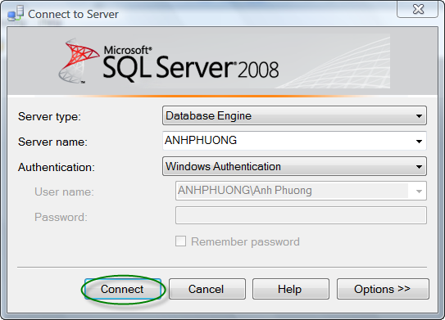
Khởi động SQL Server Management Studio
6
SQL Server Management Studio
Mở SQL Server Management Studio ta làm như sau: Vào start -> chọn program -> chọn Microsoft SQL Server 2008 -> chọn SQL Server Management Studio

Slide 52
Khởi động SQL Server Management Studio
6
SQL Server Management Studio
Server Type: các subsystems của SQL Server mà người dùng có thể đăng nhập vào, gồm: Database engine, Analysis Services, Report Server, Integration Services
Server Name: tên của Server mà người dùng muốn đăng nhập:
“.”: đăng nhập vào một thể hiện mặc định của SQL Server trên cùng máy tính đang đăng nhập.
“.” (local): định danh tự động và cách đăng nhập đến server đó.
Nếu bạn mở hộp Server name bạn có thể tìm kiếm nhiều server local hoặc network connection bằng cách chọn <Browse for more...>.
Authentication: xác định các loại hình kết nối bạn muốn sử dụng. Có 2 cách đăng nhập:
Windows Authentication: thông tin đăng nhập Windows được chuyển thành tài khoản đăng nhập SQL Server.
SQL Server Authentication: Người dùng cung cấp usename và password để đăng nhập vào SQL Server.

Slide 53
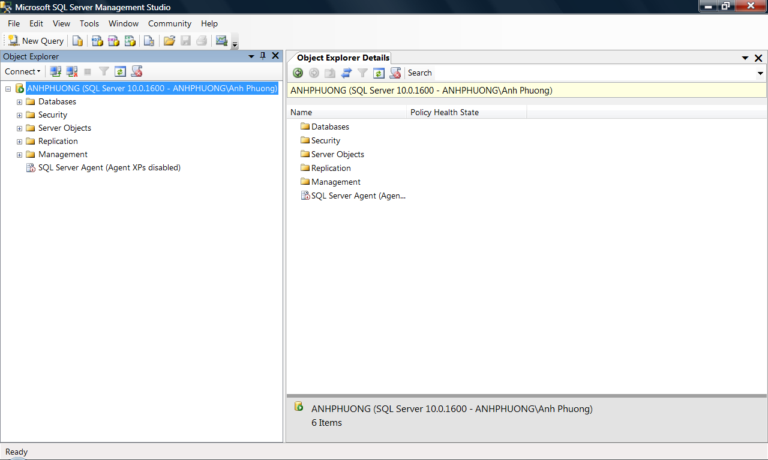
Khởi động SQL Server Management Studio
6
SQL Server Management Studio

Slide 54
6
Các Studio của SQL Server
Business Intelligence Development Studio
Là môi trường tích hợp để phát triển các cấu trúc thông minh doanh nghiệp như cubes, data source, reports,…
Ví dụ: các dự án Analysis Services, Integration Services và Reporting Services có thể cùng tích hợp trong 1 solution

Slide 55
6
Business Intelligence (BI)
Là tên một chuyên ngành cho phép quản lý dữ liệu cho mục đích phân tích, khai thác, báo cáo và hình ảnh hóa dữ liệu
SQL cung cấp 3 dịch vụ dành cho BI
Integration Services (IS), đôi khi được gọi là SSIS
Reporting Services (RS)
Analysis Services (AS)

Slide 56
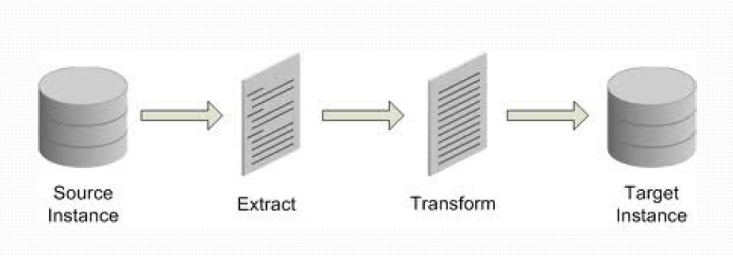
Integration Services (IS)
6
Business Intelligence Studio
Dùng để chuyển đổi dữ liệu từ nhiều nguồn và là 1 công cụ ETL (Extract Transform Load)

Slide 57
Annalysis Services
6
Business Intelligence Studio
Bao gồm 2 thành phần chính:
Online Analytical Processing (OLAP); tạo CSDL đa chiều (Multidimensional databases), dữ liệu được lưu trữ trong Cube
Data Mining: cung cấp các phương pháp để phân tích các tập dữ liệu theo những giải thuật khác nhau.

Slide 58
6
SQL Server Configuration Manager
SQL Server Configuration Manager is a tool provided with SQL Server 2012 for managing the services associated with SQL Server and for configuring the network protocols used by SQL Server.
Primarily, SQL Server Configuration Manager is used to start, pause, resume, and stop SQL Server services and to view or change service properties
Notes:
58

Slide 59
6
SQL Server Agent
SQL Server Agent is a scheduling tool integrated into SSMS that allows convenient definition and execution of scheduled scripts and maintenance jobs.
Notes:
59

Slide 60
SQL Profiler
6
The SQL Server Profiler is a GUI interface to the SQL Trace feature of SQL Server that captures the queries and results flowing to and from the database engine.
Notes:
60

Slide 61
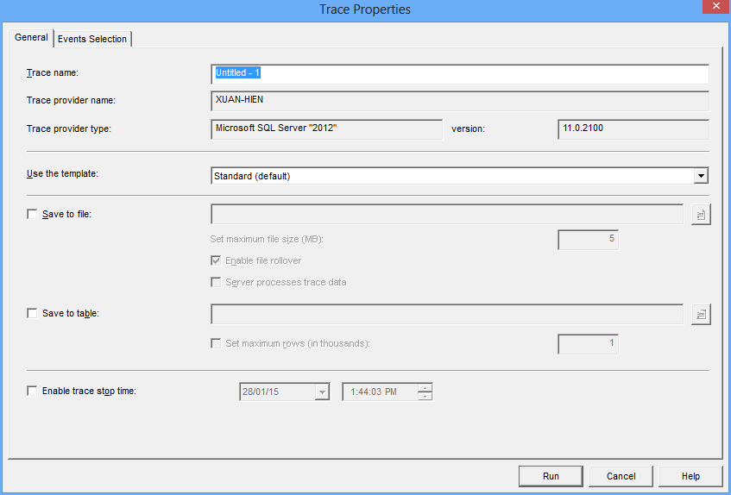
SQL Server Trace
6
The Profiler can be used to create and view SQL Server Traces
The Trace Properties
The basic structure of the trace: the trace name, trace template, saving options, and trace stop time
SQL Server events are to be traced
Notes:
61

Slide 62
Book Online
6
Book online là một cách đơn giản để người dùng có thể tìm kiếm hoặc tra cứu các vấn đề gặp phải khi làm việc với SQL server.
Có nhiều cách để mở book online
Trong cửa sổ SQL Server Management Studio, click menu Help, chọn How Do I, Search, Contents, Index hoặc Help Favorites.
Hoặc từ cửa sổ SQL Server Business Intelligence Development Studio – chọn menu Help, click How Do I, Search, Contents, Index, hoặc Help Favorites.
Nhấn F1 hoặc click Help trong giao diện làm việc.
Notes:
62

Slide 63
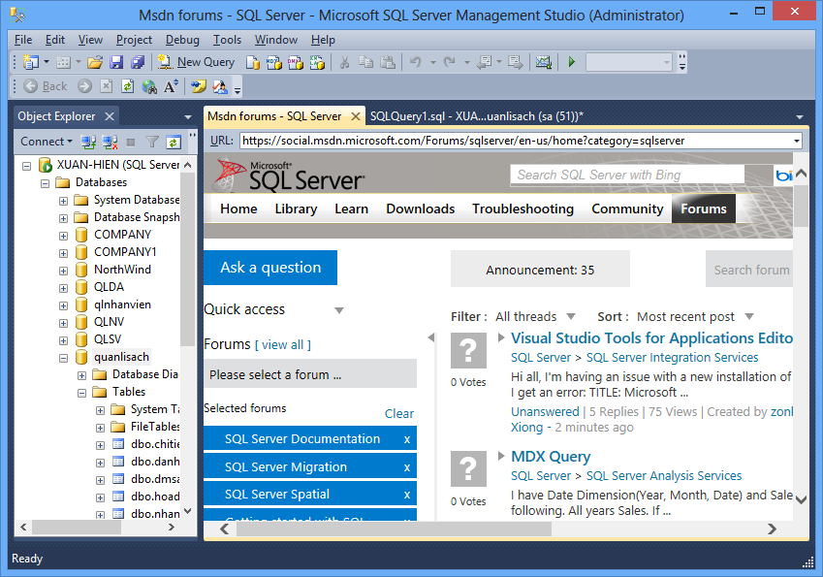
Book Online
6
Notes:
63

Slide 64
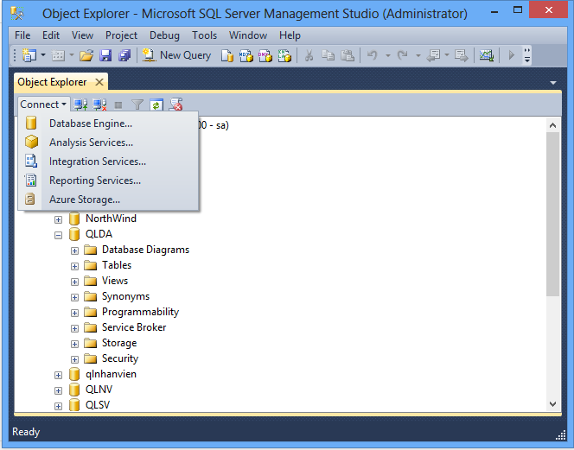
Object Explorer
6
Object Explorer là một cửa sổ đa chức năng trong SSMS, là công cụ được sử dụng để bắt đầu hầu hết các tác vụ quản trị cơ sở dữ liệu.
Object Explorer liên kết đến nhiều thể hiện của SQL Server, Integration Services, Analysis Services, và Reporting Services.
Notes:
64

Slide 65
Object Explorer
6
Các thành phần trong Object Explorer
Databases: chứa tất cả các cơ sở dữ liệu hệ thống và cơ sở dữ liệu người dùng trong SQL Server.
Security: chứa chi tiết danh sách các login có thể connect đến SQL Server.
Server Objects: các đối tượng như backup devices, danh sách các servers đã được kết nối.
Notes:
65

Slide 66
Object Explorer
6
Các thành phần trong Object Explorer
Replication: nhân bản dữ liệu từ cơ sở dữ liệu của server này đến cơ sở dữ liệu của server khác và ngược lại.
Management: kế hoạch bảo trì, chính sách quản lý, thu thập dữ liệu.
SQL Server Agent: xây dựng và thực thi các tác vụ tại một thời điểm xác định, và thông tin chi tiết về tác vụ được thực hiện thành công hay thất bại
Notes:
66

Slide 67
Object Explorer
6
Query Editor
Query editor cung cấp chức năng tạo mới các truy vấn, mở và hiệu chỉnh các truy vấn có sẵn
Các loại query được hỗ trợ bởi editor
Database Engine Queries
Analysis Services MDX Queries
Analysis Services DMX Queries
Analysis Services XMLA Queries
SQL Server Compact
Notes:
67

Slide 68
Transact-SQL (T-SQL)
7
Các đối tượng trong SQL server
Đối tượng trong hệ quản trị SQL server gồm:
Server: Phạm vi của server bao gồm các đối tượng tồn tại trên một thể hiện của SQL server
Database: bao gồm các đối tượng bên trong các danh mục cơ sở dữ liệu, bao gồm các lược đồ
Schema (lược đồ): là không gian tên của các đối tượng trong cơ sở dữ liệu. Mỗi cơ sở dữ liệu chứa nhiều lược đồ.

Slide 69
Transact-SQL (T-SQL)
7
Các đối tượng trong SQL server
Tên đối tượng
Mỗi đối tượng trong cơ sở dữ liệu SQL Server 2012 đều có một tên xác định gồm 4 thành phần:
server.database.schema.object
Có thể bỏ qua tên server và database.
Một user mới được gán lược đồ mặc định là dbo.

Slide 70
7
Các cơ sở dữ liệu trong SQL server
System database
Master: chứa tất cả các thông tin cấp hệ thống, nơi lưu trữ data file của các database, ghi lại tất cả các dịch vụ thực hiện trên các đối tượng trong SQL server, bao gồm:
Server Logon accounts,
Linked Server definitions, và EndPoints.
Model: Là một bản mẫu cho các database khác.
Khi một database được tạo ra thì sql server sẽ copy tất cả các system objects(objects (tables, store procedure...) từ model database sang database vừa tạo.
Msdb: SQL Server Agent sử dụng cơ sở dữ liệu msdb cho việc lưu trữ các định nghĩa công việc tự động , lịch làm việc, định nghĩa và cảnh báo.

Slide 71
7
Các cơ sở dữ liệu trong SQL server
System database
Tempdb
Chứa tất cả các tables, temporary tables, views, cursors, các biến table-valued, store procedure tạm được tạo ra trong 1 user session hoặc do bản thân sql engine.
Tự động xóa khi SQL server khởi động lại hoặc user ngắt connect
Resource: Cơ sở dữ liệu này là cơ sở dữ liệu chỉ đọc. Nó gồm các đối tượng hệ thống được gộp vào trong SQL Server 2012. Không chứa dữ liệu người dùng hoặc siêu dữ liệu.
Chứa cấu trúc và mô tả của tất cả các đối tượng của hệ thống

Slide 72
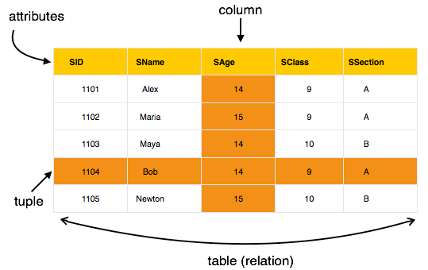
7
Các cơ sở dữ liệu trong SQL server
Cơ sở dữ liệu người dùng
Cơ sở dữ liệu được tạo bởi người dùng, được sử dụng để lưu trữ dữ liệu của các ứng dụng.
SQL server 2012 không có cơ sở dữ liệu mẫu mà sử dụng cơ sở dữ liệu mẫu từ trang web www.codeplex.com gồm:
AdventureWorks2008
AdventureWorksLT2008
AdventureWorksDW2008

Slide 73
7
Các cơ sở dữ liệu trong SQL server
Lưu trữ cơ sở dữ liệu SQL Server 2012
Tất cả cơ sở dữ liệu hệ thống và cơ sở dữ liệu người dùng đều được lưu thành file, có hai loại
File dữ liệu (data ﬁle) có phần mở rộng .mdf
File giao dịch (transaction log ﬁle), có phần mở rộng .ldf.
Vị trí lưu mặc định:
<drive>:\Program Files\Microsoft SQL Server\MSSQL.X\MSSQL\Data\

Slide 74
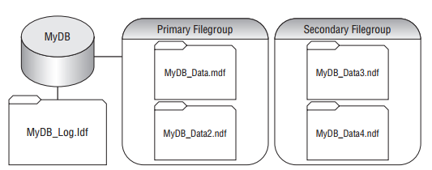
7
Các cơ sở dữ liệu trong SQL server
Data Files và Filegroups
Khi một cơ sở dữ liệu người dùng được tạo, nó chứa ít nhất là một file đầu tiên là primary data.
Primary data là thành viên mặc định của Primary filegroup.
Mọi cơ sở dữ liệu đều có một Primary filegroup.

Slide 75
7
Các cơ sở dữ liệu trong SQL server
Log File Viewer
Log File Viewer được sử dụng để truy cập các thông tin về lỗi và các sự kiện trong log files.
Khi bắt đầu tạo cơ sở dữ liệu thì nhật ký giao dịch (transaction log) phải được xác định.
Nhật ký giao dịch dùng để ghi lại tất cả những thay đổi trong cơ sở dữ liệu nhằm đảm bảo tính thống nhất và có thể phục hồi.
Cách mở log file viewer
Mở Management trong Object Explorer, chọn SQL Server Logs.
Click phải trên một log, chọn View SQL Server Log.

Slide 76
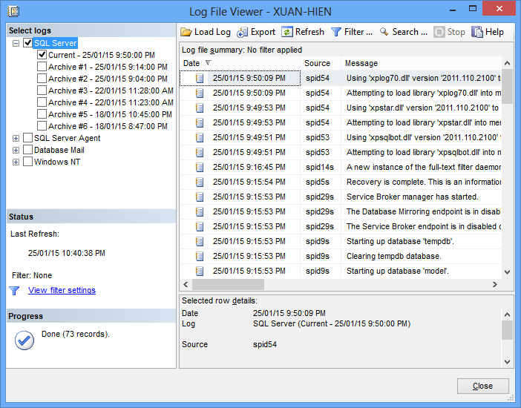
7
Các cơ sở dữ liệu trong SQL server
Log Files

Slide 77
7
Các cơ sở dữ liệu trong SQL server
Log Files
Khi bắt đầu tạo cơ sở dữ liệu thì nhật ký giao dịch (transaction log) phải được xác định.
Nhật ký giao dịch dùng để ghi lại tất cả những thay đổi trong cơ sở dữ liệu nhằm đảm bảo tính thống nhất và có thể phục hồi.

Slide 78
Transact-SQL (T-SQL)
8
SQL Server Command
Implementation of Entry-Level ANSI ISO Standard
Composing of 3 categories
Data Definition Language Statements (DDL)
Data Control Language Statements (DCL)
Data Manipulation Language Statements (DML)
drop
create
alter
deny
grant
revoke
delete
select
insert
update

Slide 79
8
SQL Command
DDL - Data Definition Language
Lệnh | Ý nghĩa
CREATE | Tạo mới một đối tượng trong cở sở dữ liệu
ALTER | Hiệu chỉnh các đối tượng trong cơ sở dữ liệu
DROP | Xóa một đối tượng trong cơ sở dữ liệu.

Slide 80
8
SQL Command
DML - Data Manipulation Language
Lệnh | Ý nghĩa
SELECT | Truy xuất các record từ một hoặc nhiều bảng
INSERT | Chèn thêm một record
UPDATE | Hiệu chỉnh nội dung của các record
DELETE | Xóa các records

Slide 81
8
SQL Command
DCL - Data Control Language
Lệnh | Ý nghĩa
GRANT | Gán quyền cho user
REVOKE | Thu hồi quyền đã gán user

Slide 82
8
Bảo mật trong SQL Server
SQL Server có thể được cấu hình trong hai chế độ làm việc:
Windows Authentication Mode
SQL Server and Windows Authentication Mode, hoặc Mixed Mode.

Slide 83
Windows Authentication Mode
8
Bảo mật trong SQL Server
Ở chế độ Windows Authentication, khi đăng nhập hệ thống Windows hợp lệ thì người dùng có thể kết nối đến SQL Server.
SQL Server “tin tưởng” Windows hoặc Active Directory security subsystem để xác nhận thông tin tài khoản đăng nhập.

Slide 84
8
Bảo mật trong SQL Server
SQL Server and Windows Authentication Mode (Mixed Mode)
Ở chế độ Mixed Mode, tài khoản Windows và tài khoản đăng nhập SQL Server hợp lệ là tiêu chuẩn để kết nối đến SQL server.
Tài khoản đăng nhập SQL Server được xác nhận bằng username và password.
Tài khoản Windows vẫn được tin tưởng bởi SQL Server.

Slide 85
6
Câu hỏi
Định nghĩa các thuật ngữ: cơ sở dữ liệu, hệ quản trị cơ sở dữ liệu, hệ cơ sở dữ liệu, từ điển cơ sở dữ liệu, mô hình cơ sở dữ liệu.
Nêu các tính chất của một cơ sở dữ liệu
Nêu các chức năng của một hệ quản trị cơ sở dữ liệu
Giải thích các đặc trưng của giải pháp cơ sở dữ liệu
Định nghĩa mô hình cơ sở dữ liệu và phân loại
Liệt kê các người có liên quan đến hệ cơ sở dữ liệu.

Slide 86
Thanks you !

